Slide 1
توفر فرص العمل

Slide 2
توفر فرصُ العملِ

Slide 5
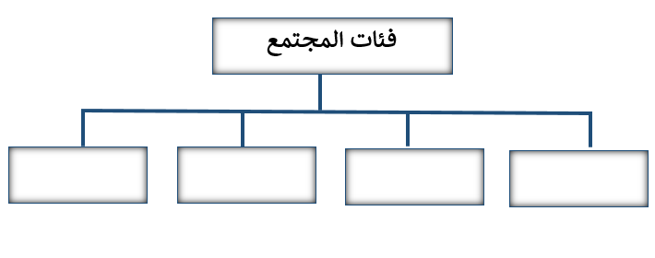
مخيمات اللاجئين
البادية
الريف
القرى

Slide 8
إقامة عدد من المشاريع

Slide 9
إفتتاح مشاريع سياحيّة
عمل مشاريع زراعيّة

Slide 10
قلة فرص العمل
بسبب الازدحام

